Slide 1






战略
研发
市场
数据挖掘原理
主讲教师：李志勇
团队
责任
数据科学系
数字农业工程技术研究中心
合作
移动：13882213811 电邮: lzy@sicau.edu.cn

Slide 2
第四章：关联规则
——购物营销 自由乾坤
主讲教师：李志勇

Slide 3
主要介绍内容
4.1 概述
4.2 交易集
4.3 频繁集
4.4 关联规则
4.5 Apriori算法
4.6 FP-growth

Slide 4
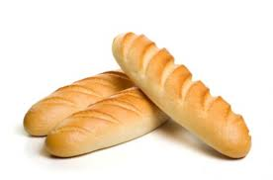
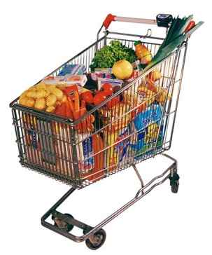

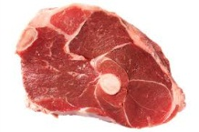

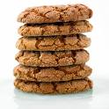


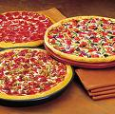

4.1 概述
交易号TID | 顾 客 购 买 商 品Items
T1 | bread cream milk tea
T2 | bread cream milk
T3 | cake milk
T4 | milk tea
T5 | bread cake milk

Slide 5
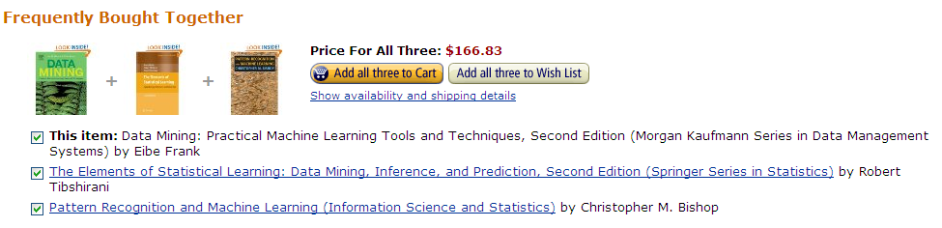
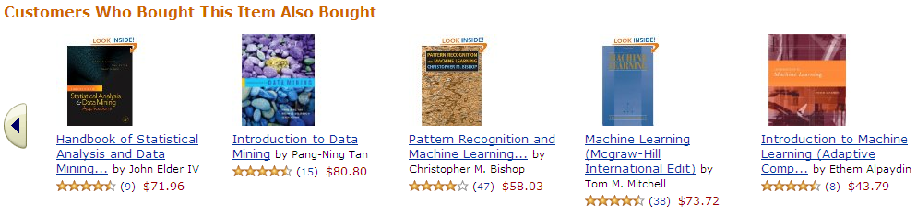
4.1 概述
频繁项集
关联规则

Slide 6
4.2 交易集
定义：项目与项集
设I={i₁, i₂, … , i_{m}}是 m 个不同项目的集合，每个 i_{k} (k=1， 2，……，m)称为一个项目(Item)。
项目的集合 I 称为项目集合(Itemset)，简称为项集。其元素个数称为项集的长度，长度为 k 的项集称为 k-项集(k-Itemset)。
假定某超市销售的商品包括：bread、bear、cake、cream、milk和tea，每个销售商品就是一个项目，超市中出售的所有商品的项集为
I={bread, beer, cake, cream, milk, tea}
Notes:
以超市交易数据库为例，引入关联规则的相关概念：

Slide 7
4.2 交易集
定义：交易
每笔交易T(Transaction)是项集 I 上的一个子集，即T⊆I，但通常T⊂I。
对应每一个交易有一个唯一的标识——交易号，记作TID
交易的全体构成了交易数据库 D ，或称交易记录集 D ，简称交易集D。
交易集D中包含交易的个数记为 |D|。

Slide 8
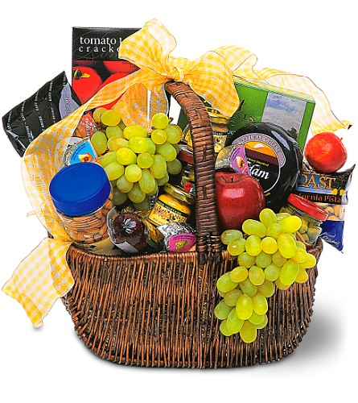
4.2 交易集
Transactions | Items
1 | Bread, Jelly, Peanut, Butter
2 | Bread, Butter
3 | Bread, Jelly
4 | Bread, Milk, Butter
5 | Chips, Milk
6 | Bread, Chips
7 | Bread, Milk
8 | Chips, Jelly

Slide 9
4.2 交易集
购物篮数据的表示方法主要有两种：使用事务数据格式或者表数据格式。
事务数据格式
事务数据格式需要两个字段（ID字段和内容字段），每条记录仅表示一个商品。
事务ID | 项
1 | Bread
2 | Butter
3 | Jelly
4 | Milk
5 | Chips
6 | Chips
7 | Milk
8 | Jelly

Slide 10
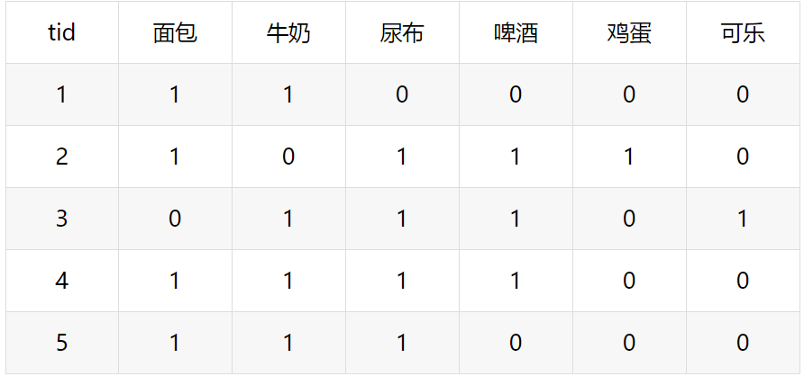
4.2 交易集
表数据格式
采用表数据格式时，每条记录表示不同的事务。每条记录中属性只有购买(1)和不购买(0)两种情况，不统计商品的任何其他信息，如下所示：

Slide 11
4.3 频繁集
定义：项集的支持度
对于项集X，X⊂I，设定count(X⊆T)为交易集D中包含X的交易的数量
项集X的支持度support(X)就是项集X出现的概率，即项集X的交易数占所有交易数的比重，从而描述了X的重要性。

Slide 12
Transactions | Items
1 | Bread, Jelly, Peanut, Butter
2 | Bread, Butter
3 | Bread, Jelly
4 | Bread, Milk, Butter
5 | Chips, Milk
6 | Bread, Chips
7 | Bread, Milk
8 | Chips, Jelly
Itemset | Support | Itemset | Support
Bread | 6/8 | Bread, Butter | 3/8
Butter | 3/8 | …
Chips | 2/8 | Bread, Butter, Chips | 0/8
Jelly | 3/8 | …
Milk | 3/8 | Bread, Butter, Chips, Jelly | 0/8
Peanut | 1/8 | …
 |  | Bread, Butter, Chips, Jelly, Milk | 0/8
 |  | …
 |  | Bread, Butter, Chips, Jelly, Milk, Peanut | 0/8

Slide 13
4.3 频繁集
频繁模式主要作用是寻找到数据集中频繁出现的项集、序列或子结构。
定义：项集的最小支持度与频繁集
发现关联规则要求项集必须满足的最小支持阈值，称为项集的最小支持度(Minimum Support)，记为supmin。从统计意义上讲，它表示用户关心的关联规则必须满足的最低重要性。只有满足最小支持度的项集才能产生关联规则。
支持度大于或等于supmin的项集称为频繁项集，简称频繁集，反之则称为非频繁集。通常k-项集如果满足supmin，称为k-频繁集，记作L_{k}。

Slide 14
4.4 关联规则
定义：关联规则
关联规则(Association Rules)是反映一个事物与其他事物之间的关联性，是一个形如“由于某些事件的发生而引起另外一些事件的发生”之类的规则。可以表示为一个蕴含式：
R：X⇒Y
定义：关联规则的支持度
对于关联规则R：X⇒Y，其中X⊂I, Y⊂I，并且X∩Y=Φ，规则R的的支持度(Support)是交易集中同时包含X和Y的交易数与所有交易数之比。

Slide 15
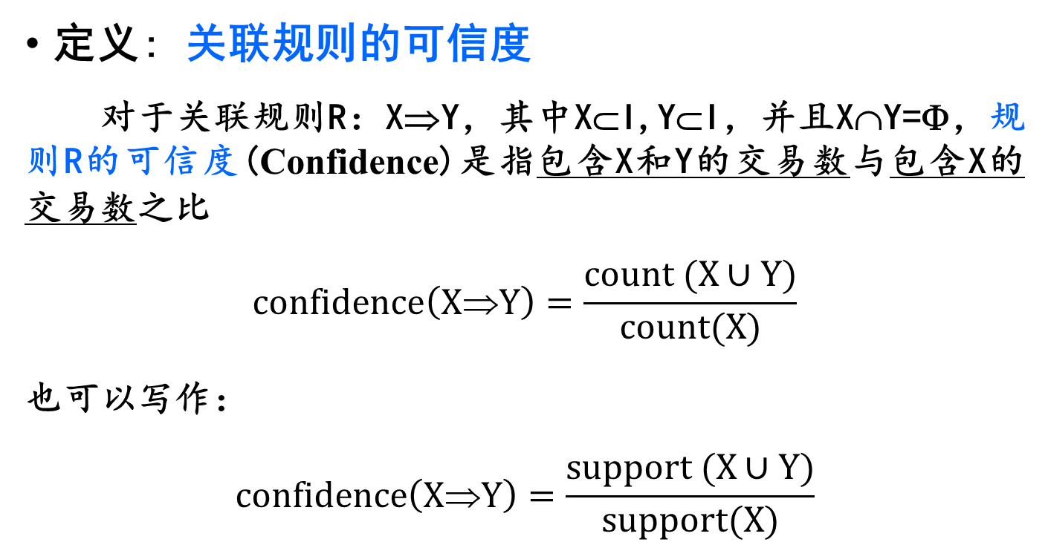
4.4 关联规则
定义: 关联规则的可信度
对于关联规则R：X⇒Y，其中X⊂I,Y⊂I，并且X∩Y=Φ，规则R的可信度(Confidence)是指包含X和Y的交易数与包含X的交易数之比
$$confidence\left(X\text{⇒}Y\right)=\frac{count (X∪Y)}{count(X)}$$
也可以写作：
$$confidence\left(X\text{⇒}Y\right)=\frac{support (X∪Y)}{support(X)}$$

Slide 16
4.4 关联规则
Bread → Milk
Support: 2/8
Confidence: 2/6
Transactions | Items
1 | Bread, Jelly, Peanut, Butter
2 | Bread, Butter
3 | Bread, Jelly
4 | Bread, Milk, Butter
5 | Chips, Milk
6 | Bread, Chips
7 | Bread, Milk
8 | Chips, Jelly
Milk → Bread
Support: 2/8
Confidence: 2/3

Slide 17
4.4 关联规则
定义: 关联规则的最小支持度和最小可信度
关联规则的最小支持度也就是衡量频繁集的最小支持度(Minimum Support)，记为supmin，它用于衡量规则需要满足的最低重要性。
关联规则的最小可信度(Minimum Confidence)记为confmin，它表示关联规则需要满足的最低可靠性。
如果规则X⇒Y满足：
support(X⇒Y)≥supmin且confidence(X⇒Y)≥confmin
称关联规则X⇒Y为强关联规则，否则称关联规则X⇒Y为弱关联规则。
Notes:
在挖掘关联规则时，产生的关联规则要经过supmin和confmin的衡量，筛选出来的强关联规则才能用于指导商家的决策。

Slide 18
4.3 关联规则
步骤 1: 找到所有的频繁项集.
步骤 2: 利用频繁项集生成关联规则.
对于每个频繁项集f，生成f的所有非空子集;
对于f的所有非空子集s，当 support (f) / support (s) 大于最小可信度Φ时，生成 s → (f-s).
a b → c
a c → b
{a, b, c}
b c → a
a → b c
b → a c
c → a b

Slide 19
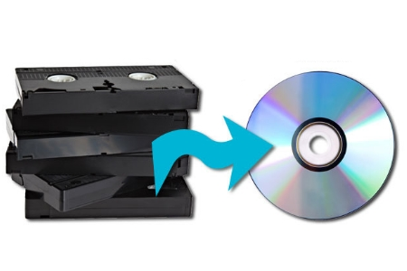

4.4 关联规则
关联规则的可信度并不是越高越好:
|D|=10000
#{DVD}=7500
#{Tape}=6000
#{DVD, Tape}=4000
Thresholds: σ=30%, Φ=50%
Support(Tape → DVD)= 4000/10000=40% > σ
Confidence(Tape → DVD)=4000/6000=66%> Φ
Tape → DVD是一个强关联规则
看起来Tapes 有助于销售DVDs.
但是，P(DVD)=75% > P(DVD | Tape) !!
购买Tape 的人不太可能购买DVDs.

Slide 20
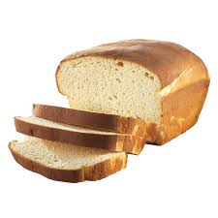


4.4 关联规则
关联规则的可信度并不是越高越好
Transactions
Bread, Milk
Bread, Battery
Bread, Butter
Bread, Honey
Bread, Chips
Yogurt, Coke
Bread, Battery
Cookie, Jelly

Slide 21
4.4 关联规则
两件事情具有相关性并不代表因果关系
关联规则 ≠ 因果关系
P(Y|X) 仅仅是条件概率

Slide 22




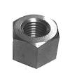

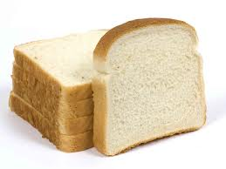


4.4 关联规则

Slide 23

4.5 Apriori算法
Ø
A
B
C
D
AB
AC
AD
BC
BD
CD
ABC
ABD
ACD
BCD
ABCD
暴力求解方式对每种可能都会进行数据库的全表扫描
效率低下

Slide 24
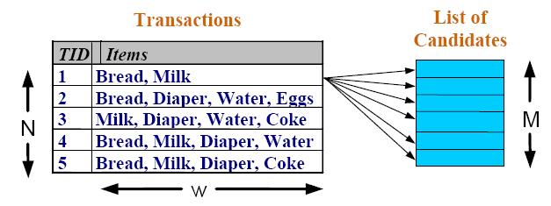

4.5 Apriori算法
d件商品
Itemset Calculation
Notes:
每件商品可选可不选，因此是2的d次方；-1是因为候选集不能为空。

Slide 25
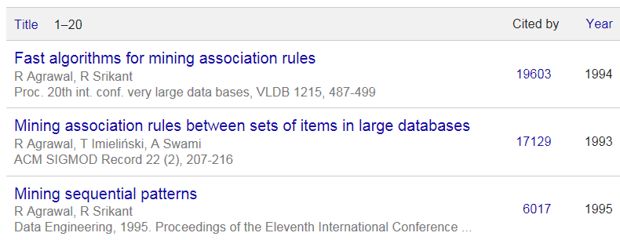
4.5 Apriori算法
Apriori算法是常用的用于挖掘出数据关联规则的算法，它用来找出数据值中频繁出现的数据集合，找出这些集合的模式有助于我们做一些决策。它的核心思想是：
如果某个项集是频繁项集，那么它所有的子集也是频繁的。即如果{Milk, Bread}是频繁的，那么{Milk}, {Bread} 也一定是频繁的。
如果一个项集是非频繁的，那么它的所有超集也是非频繁的。即如果{Battery}是非频繁的，那么{Milk, Battery}也一定是非频繁的。

Slide 26


4.5 Apriori算法
生成频繁项集主要步骤：
首先会生成所有单个物品的项集列表；
扫描交易记录来查看哪些项集满足最小支持度要求，那些不满足最小支持度的集合会被去掉；
对剩下的集合进行组合以生成包含两个元素的项集；
接下来重新扫描交易记录，去掉不满足最小支持度的项集，重复进行直到所有项集都被去掉。
Ø
A
B
C
D
AB
AC
AD
BC
BD
CD
ABC
ABD
ACD
BCD
ABCD
候选集修剪
Notes:
假设B不频繁，则所有包含B的组合都是不频繁的。

Slide 27
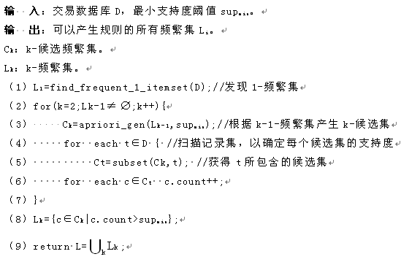
4.5 Apriori算法

Slide 28
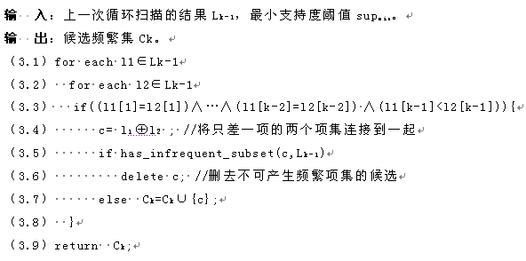
4.5 Apriori算法
apriori_gen(Lk-1, supmin)算法

Slide 29
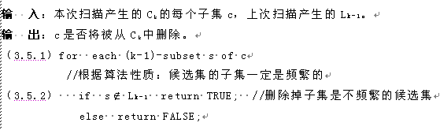
4.5 Apriori算法
has_infrequent_subset(c, L_{k-1})算法

Slide 30
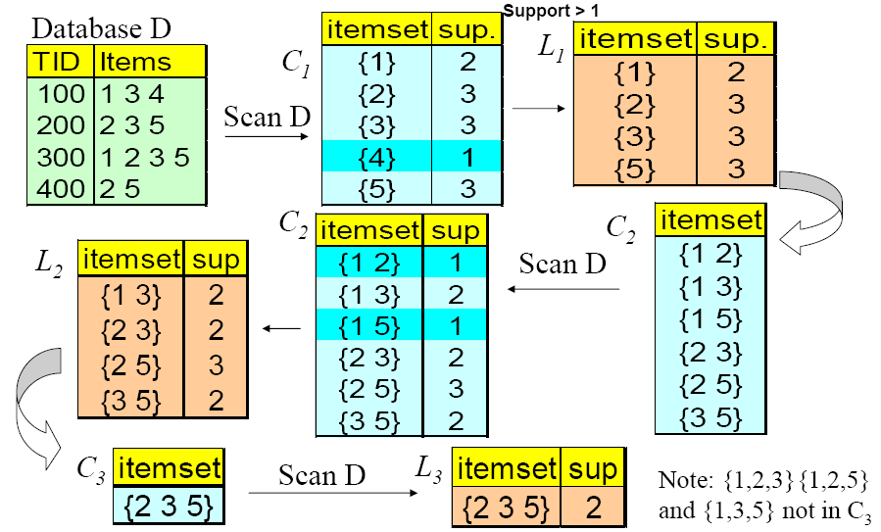
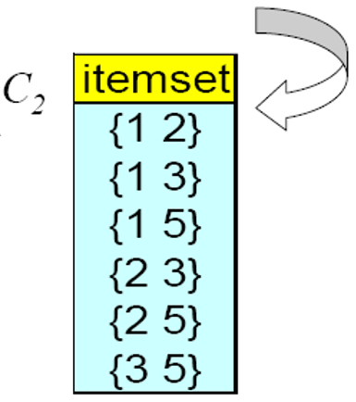
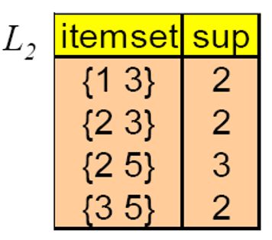
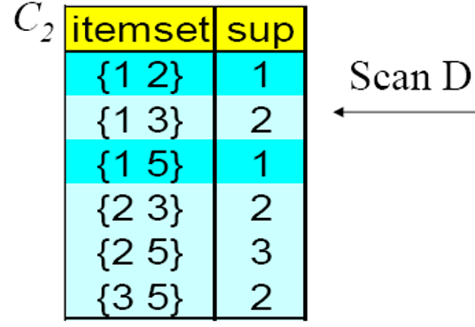
连接时只能将只差最后一个项目不同的项集进行连接。
Notes:
根据不同需要，用户可以只关心由最长的频繁集产生的规则，或者可以挖掘出所有由L2和L3产生的规则

Slide 31
4.5 Apriori算法
设定sup_{min}=50%, conf_{min}=50%, 使用Apriori算法完成下表所示的数据集关联规则挖掘。
交易TID | 顾客购买商品Items
T₁ | A, B, C
T₂ | A, C
T₃ | A, D
T₄ | B, E, F
项集C₁ | 支持度 | 项集L₁ | 支持度
A | 3/4 | A | 3/4
B | 1/2 | B | 1/2
C | 1/2 | C | 1/2
D | 1/4
E | 1/4
F | 1/4
先由交易表的所有项目直接产生1-候选集C₁，计算其支持度。去除支持度小于sup_{min}的项集，形成1-频繁集L₁;

Slide 32
4.5 Apriori算法
为发现2-频繁集L₂，首先利用L₁中的各项目组合连接，来产生2-候选集C_{2；}然后扫描记录集，以获得C₂中各项集的支持度。去除支持度小于sup_{min}的项集，形成2-频繁集L₂;
项集C₂ | 支持度 | 项集L₂ | 支持度
AB | 1/4
AC | 2/4 | AC | 2/4
BC | 1/4

Slide 33
4.6 FP-growth算法
FP-growth(Frequent Pattern Tree, 频繁模式树)，是韩家炜老师提出的挖掘频繁项集的方法，是将数据集存储在一个特定的称作FP树的结构之后发现频繁项集或频繁项对，即常在一块出现的元素项的集合FP树。
FP-growth算法比Apriori算法效率更高，在整个算法执行过程中，只需遍历数据集2次，就能够完成频繁模式发现，其发现频繁项集的基本过程如下：
（1）构建FP树；
（2）从FP树中挖掘频繁项集。

Slide 34
4.6 FP-growth算法
FP-growth的一般流程如下：
1：先扫描一遍数据集，得到1-候选集，定义最小支持度删除那些小于最小支持度的项目，得到1-频繁集；然后将原始数据集中的条目按频繁集中降序进行排列。
2：第二次扫描，创建项头表（从上往下降序），以及FP树。
3：对于每个项目找到其条件模式基(CPB，conditional patten base)，递归调用树结构，删除小于最小支持度的项。如果最终呈现单一路径的树结构，则直接列举所有组合；非单一路径的则继续调用树结构，直到形成单一路径即可。

Slide 35
4.6 FP-growth算法
表4.1 超市交易数据集
交易TID | 顾客购买商品Items | 交易TID | 顾客购买商品Items
T₁ | bread, cream, milk, tea | T₆ | bread, tea
T₂ | bread, cream, milk | T₇ | beer, milk, tea,
T₃ | cake, milk | T₈ | bread, tea
T₄ | milk, tea | T₉ | bread, cream, milk, tea
T₅ | bread, cake, milk | T₁₀ | bread, milk, tea
第一步：构建FP树 1. 扫描数据集，对每个物品进行计数
项目 | milk | bread | tea | cream | cake | beer
计数 | 8 | 7 | 7 | 3 | 1 | 1

Slide 36
4.6 FP-growth算法
2. 设定最小支持度（即物品最少出现的次数）为3
3. 按降序重新排列物品集（如果出现计数小于3的物品则删除）
项目 | milk | bread | tea | cream
计数 | 8 | 7 | 7 | 3
4. 根据项目（物品）出现的次数重新调整物品清单
交易TID | 顾客购买商品Items | 交易TID | 顾客购买商品Items
T₁ | milk, bread, tea, cream | T₆ | bread, tea
T₂ | milk, bread, cream | T₇ | milk, tea,
T₃ | milk | T₈ | bread, tea
T₄ | milk, tea | T₉ | milk, bread, tea, cream
T₅ | Milk, bread | T₁₀ | milk, bread, tea

Slide 37
4.6 FP-growth算法
5. 构建FP树
创建一个标记为null的跟结点。开始对交易集的第二遍扫描。 加入第一条清单T₁(milk, bread, tea, cream)。为了方便对树遍历，建立一个频繁项头表。
Iterm_name
milk
bread
tea
cream
root
m:1
b:1
t:1
c:1

Slide 38
4.6 FP-growth算法
加入第二条清单T₂(milk, bread, cream ) :
出现相同的节点(milk, bread )进行累加；
新结点(cream:1)被创建并且被作为结点(bread:2)的子结点。
Iterm_name
milk
bread
tea
cream
root
m:1
+1
b:1
+1
t:1
c:1
c:1

Slide 39
4.6 FP-growth算法
加入第三条清单T₃(milk)，出现相同的节点进行累加；
加入第四条清单T₄(milk, tea) ，出现相同的节点进行累加；
加入第五条清单T₅(milk, bread)，出现相同的节点进行累加。
Iterm_name
milk
bread
tea
cream
root
m:2
+1
+1
+1
b:2
+1
t:1
t:1
c:1
c:1

Slide 40
4.6 FP-growth算法
加入第六条清单T₆(bread, tea)；
加入第七条清单T₇(milk, tea) ，出现相同的节点进行累加；
加入第八条清单T₈(bread, tea)，出现相同的节点进行累加。
Iterm_name
milk
bread
tea
cream
root
m:5
+1
b:1
+1
b:3
t:1
+1
t:1
+1
t:1
c:1
c:1

Slide 41
4.6 FP-growth算法
加入第九条清单T₉(milk, bread, tea, cream)，出现相同的节点进行累加；
加入第十条清单T₁₀(milk, bread, tea)，出现相同的节点进行累加。
Iterm_name
milk
bread
tea
cream
root
+1
b:2
m:6
+1
b:3
+1
+1
t:2
t:2
+1
t:1
+1
c:1
c:1
+1

Slide 42
4.6 FP-growth算法
Iterm_name
milk
bread
tea
cream
root
m:8
b:2
b:5
t:2
t:2
t:3
c:1
c:2
包含cream的频繁集：{ c:3; cb:3; cm:3; cbm:3 }
包含tea的频繁集：{ t:7; tb:5; tm:5; tbm:3 }
包含bread的频繁集：{ b:7; bm:5 }
包含milk的频繁集：{ m:8 }

Slide 43


